Slide 1
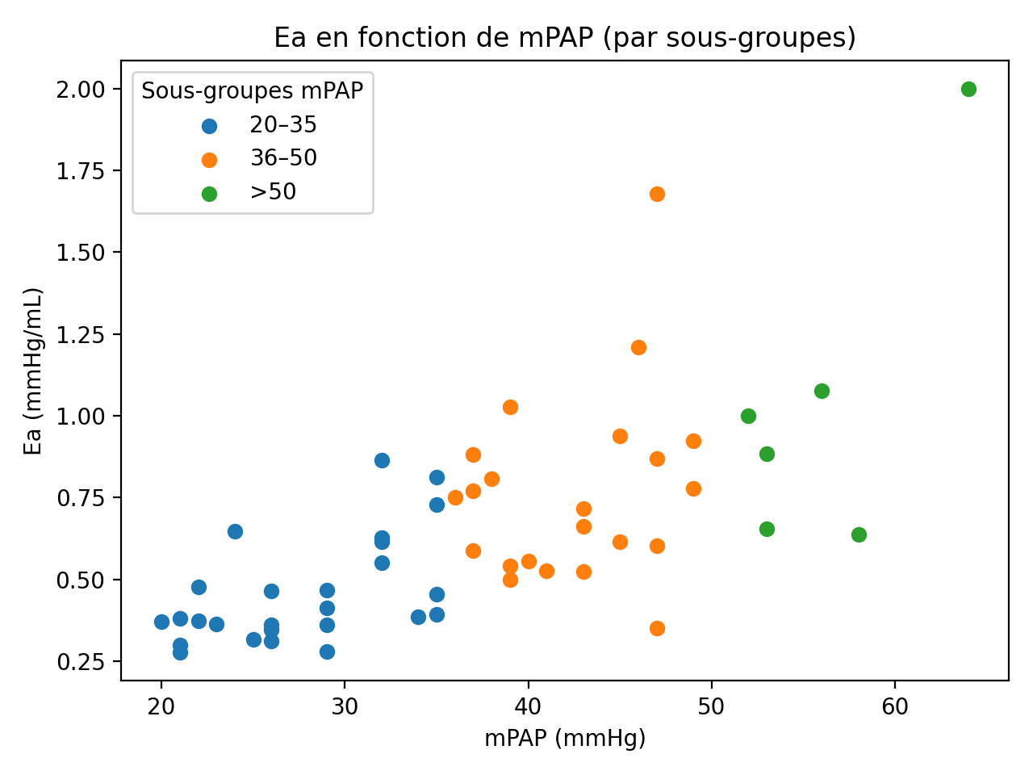
Relation entre la mPAP et l’élastance artérielle pulmonaire (Ea) stratifiée par sous-groupes de sévérité
Nuage de points représentant les valeurs individuelles de l’élastance artérielle pulmonaire (Ea) en fonction de la pression artérielle pulmonaire moyenne (mPAP). Les patients sont stratifiés selon trois sous-groupes de sévérité hémodynamique : 20–35 mmHg, 36–50 mmHg et >50 mmHg. Chaque point correspond à un patient. La distribution des points met en évidence une augmentation progressive de l’Ea avec l’élévation de la mPAP, traduisant l’accroissement de la postcharge artérielle pulmonaire aux stades les plus avancés de la maladie.

Slide 2
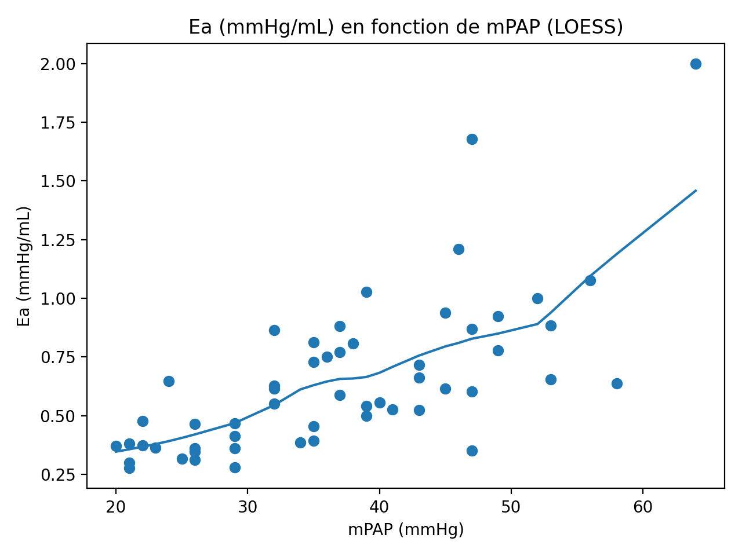
Relation entre la mPAP et l’élastance artérielle pulmonaire (Ea) : lissage LOESS
Nuage de points représentant les valeurs individuelles de l’élastance artérielle pulmonaire (Ea) en fonction de la pression artérielle pulmonaire moyenne (mPAP). La courbe correspond au lissage LOESS (Locally Estimated Scatterplot Smoothing), permettant de visualiser la tendance continue de la relation sans hypothèse de linéarité. La courbe met en évidence une augmentation progressive de l’Ea avec l’élévation de la mPAP, traduisant l’accroissement graduel de la postcharge pulmonaire.

Slide 3
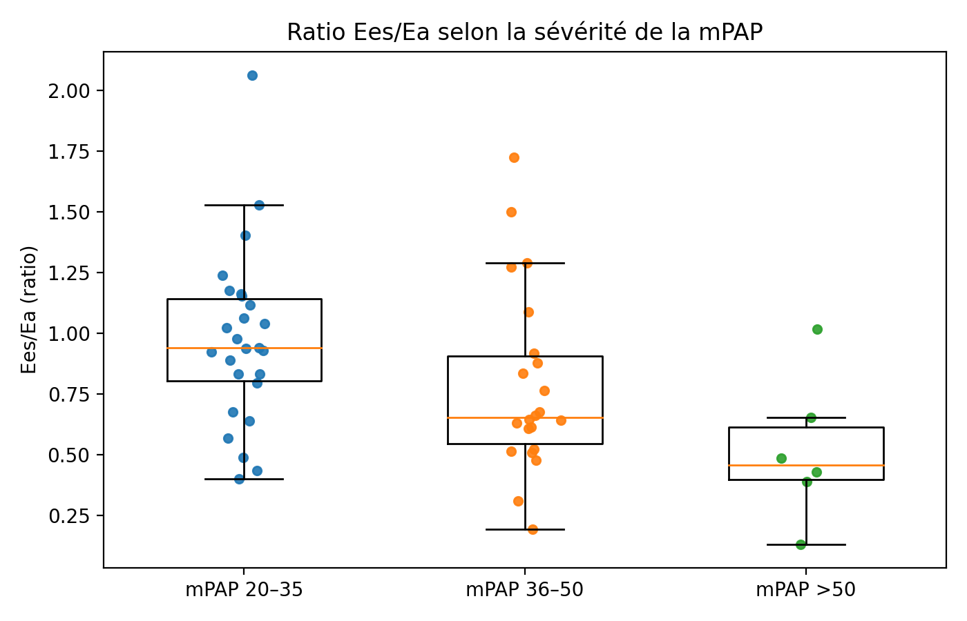
Ratio Ees/Ea selon la sévérité de la mPAP
Variation du ratio Ees/Ea, reflet du couplage ventriculo-artériel droit, en fonction de la pression artérielle pulmonaire moyenne (mPAP) chez des patients au moment du premier diagnostic d’hypertension pulmonaire. Une diminution progressive du ratio est observée avec l’augmentation de la mPAP, traduisant une altération du couplage ventriculo-artériel. Les boîtes représentent la médiane et l’intervalle interquartile, les moustaches l’étendue des valeurs non extrêmes, et les points les valeurs individuelles.

Slide 4
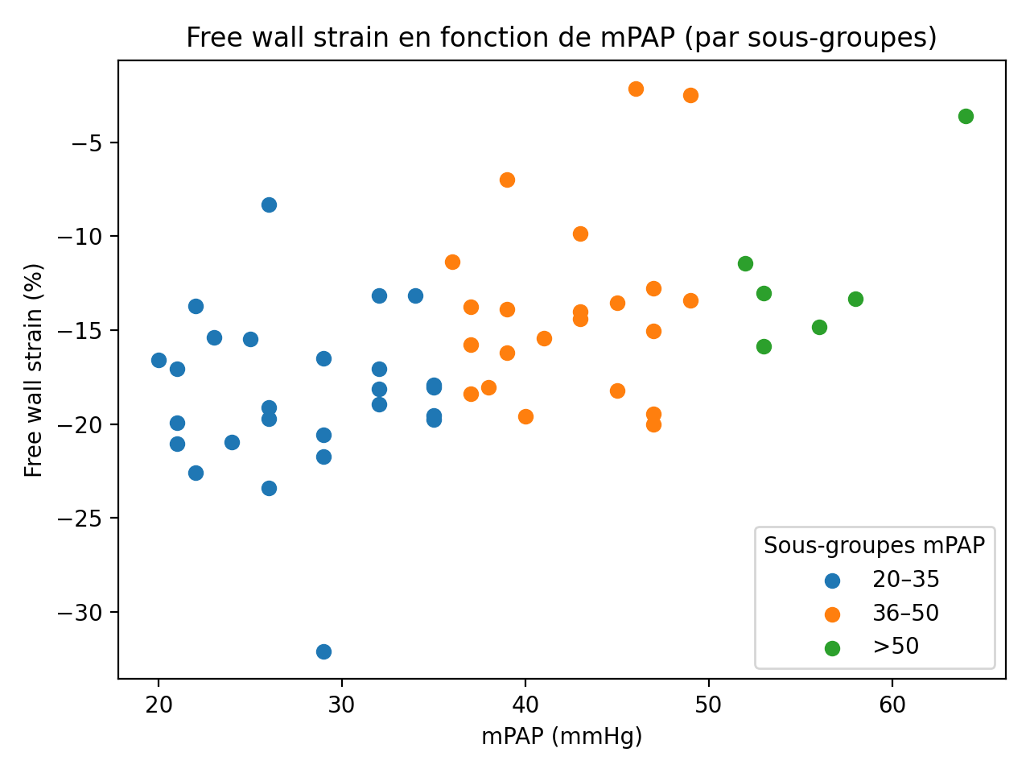
Relation entre la mPAP et le free wall strain stratifiée par sous-groupes de sévérité
Nuage de points représentant les valeurs individuelles du strain longitudinal de la paroi libre du ventricule droit (free wall strain) en fonction de la pression artérielle pulmonaire moyenne (mPAP). Les patients sont stratifiés en trois sous-groupes de sévérité hémodynamique (20–35, 36–50 et >50 mmHg). Chaque point correspond à un patient. La distribution des données met en évidence une diminution progressive de la déformation longitudinale de la paroi libre avec l’augmentation de la mPAP, traduisant une altération croissante de la mécanique systolique ventriculaire droite aux stades les plus avancés de la maladie.

Slide 5
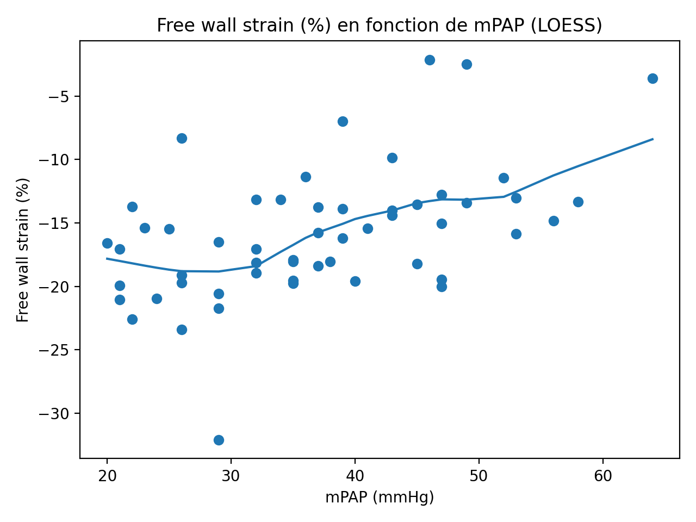
Relation entre la mPAP et le free wall strain : lissage LOESS
Nuage de points représentant les valeurs individuelles du strain longitudinal de la paroi libre du ventricule droit (free wall strain) en fonction de la pression artérielle pulmonaire moyenne (mPAP). La courbe correspond au lissage LOESS (Locally Estimated Scatterplot Smoothing), permettant de visualiser la tendance continue de la relation sans hypothèse de linéarité. La courbe met en évidence une diminution progressive du free wall strain avec l’augmentation de la mPAP, suggérant une altération précoce et graduelle de la mécanique longitudinale ventriculaire droite en lien avec l’aggravation hémodynamique.

